Slide 1
kubernetes
보라매NOC – 가상화WG

Slide 2
1. kubernetes
kubernetes 란?
- 구글이 시작한 상용 레벨 적용이 가능한 오픈소스 컨테이너 오케스트레이션 시스템
- 빠른 Dev와 간단한 Ops를 지향하는 "리눅스 컨테이너 클러스터" 관리 도구
(컨테이너 배포, 컨테이너 상태관리, 컨테이너 네트워크 연결, 스토리지 연결 등)
2. kubernetes 클러스터 방법
•다수 host (= node in k8s) 를 묶어 클러스터를 구성하고
•container 를 적절한 위치에 배포하고 (auto-placement)
•container 가 죽으면 자동으로 복구하며 (auto-restart)
•필요에 따라 container 를 매끄럽게 추가(scaling), 복제(replication), 업데이트(rolling update), 롤백(rollback)

Slide 3
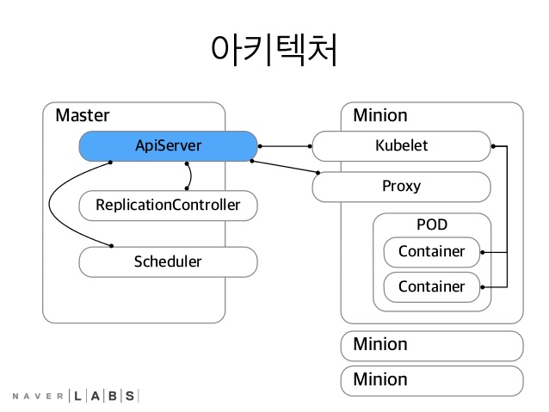
1. kubernetes
kubernetes 구조
- master와 node의 구조로 되어 있으며 POD는 minion 노드에 속함
- 둘간의 통신을 위해 kubelet이라는 agent로 통신
사용자
kubectl
[Kubernetes master]
마스터는 클러스터 관리를 담당
마스터는 응용 프로그램 스케줄링, 응용 프로그램의 원하는 상태 유지 관리, 응용 프로그램 확장 및 업데이트 같이 클러스터의 모든 활동을 조정합니다.
[Kubernetes node]
Kubernetes 클러스터에서 작업자 기계로 사용되는 VM 또는 실제 컴퓨터입니다. 각 노드에는 노드를 관리하고 Kubernetes 마스터와 통신하기위한 에이전트 인 Kubelet이 있습니다. 노드에는 Docker 또는 rkt와 같은 컨테이너 작업을 처리하는 도구도 있어야합니다. 생산 트래픽을 처리하는 Kubernetes 클러스터에는 노드가 최소 3 개 있어야합니다. 마스터는 클러스터를 관리하고 노드는 실행중인 응용 프로그램을 호스팅하는 데 사용됩니다.

Slide 4
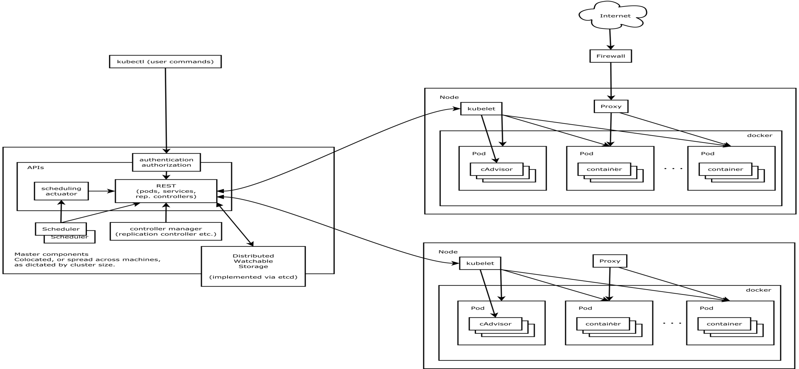
1. kubernetes
kubernetes 구조
-
[Kubernetes master]
ㅇ Etcd: a globally available datastore that stores information about the cluster and the services and applications running on the cluster.
ㅇ Kube API server: this is main management hub of the Kubernetes cluster and it exposes a RESTful interface.
ㅇ Controller manager: handles the replication of applications managed by replication controllers.
ㅇ Scheduler: tracks resource utilization across the cluster and assigns workloads accordingly.
[Kubernetes node]
ㅇ Docker: a daemon that runs application containers defined in pods.
ㅇ Kubelet: a control unit for pods in a local system.
ㅇ Kube-proxy: a network proxy that ensures correct routing for Kubernetes services
ㅇ cAdvisor: monitor container resources

Slide 5
1. kubernetes
kubernetes Master
구성요소 | 설명
kube-apiserver | kube-apiserver는 Kubernetes API를 공개합니다. Kubernetes 제어 평면의 프론트 엔드입니다. 수평 확장을 위해 설계되었습니다. 즉, 더 많은 인스턴스를 배치하여 확장합니다.
etcd | etcd는 Kubernetes의 후원 저장소로 사용됩니다. 모든 클러스터 데이터가 여기에 저장됩니다. 항상 Kubernetes 클러스터에 대한 etcd 데이터 백업 계획이 있어야합니다
kube-controller-manager | kube-controller-manager는 클러스터에서 루틴 태스크를 처리하는 백그라운드 스레드 인 컨트롤러를 실행합니다. • 노드 컨트롤러 : 노드가 다운되었을 때이를 감지하고 응답합니다. • 복제 컨트롤러 : 시스템의 모든 복제 컨트롤러 개체에 대해 올바른 수의 pod를 유지 관리합니다. • 앤드포인트 컨트롤러 : 앤드포인트 개체를 채 웁니다 (즉, 서비스 및 포드에 조인). • 서비스 계정 및 토큰 컨트롤러 : 새 네임 스페이스에 대한 기본 계정 및 API 액세스 토큰을 만듭니다
kube-scheduler | kube-scheduler는 노드가 할당되지 않은 새로 생성 된 포드를 감시하고 노드가 실행되도록 노드를 선택합니다.
addons | 애드온은 클러스터 기능을 구현하는 포드 및 서비스입니다. 포드는 Deployments, ReplicationController 등으로 관리 할 수 있습니다. 이름 공간이있는 addon 객체는 kube-system 네임 스페이스에 만들어집니다
DNS | Kubernetes 클러스터에는 클러스터 DNS가 있어야합니다. 많은 예제가 이에 의존합니다. 클러스터 DNS는 Kubernetes 서비스에 대한 DNS 레코드를 제공하는 DNS 서버입니다. Kubernetes가 자동으로 시작한 컨테이너는 DNS 검색에 DNS 서버를 자동으로 포함합니다.
User interface | kube-ui는 클러스터 상태에 대한 overview를 제공합니다.
Container Resource Monitoring | 컨테이너 자원 모니터링은 중앙 데이터베이스의 컨테이너에 대한 일반적인 시계열 메트릭을 기록하고 해당 데이터를 찾아 볼 수있는 UI를 제공합니다.
Cluster-level Logging | 클러스터 레벨 로깅 메커니즘은 검색 / 브라우징 인터페이스를 사용하여 컨테이너 로그를 중앙 로그 저장소에 저장합니다.

Slide 6
1. kubernetes
kubernetes Node
구성요소 | 설명
kubelet | kubelet은 기본 노드 에이전트입니다. 노드 (apiserver 또는 로컬 구성 파일을 통해)에 할당 된 포드를 감시하고 다음을 수행합니다. • 포드의 필수 볼륨을 마운트합니다. • 포드의 컨테이너를 도커 (또는 rkt)를 통해 실행합니다. • 요청 된 컨테이너 활성 검사를 주기적으로 실행합니다. • 필요한 경우 미러 포드를 만들어 나머지 시스템 상태로 포드의 상태를보고합니다. • 노드의 상태를 나머지 시스템으로보고합니다.
kube-proxy | kube-proxy는 호스트에 네트워크 규칙을 유지하고 연결 전달을 수행하여 Kubernetes 서비스 추상화를 가능하게합니다.
docker | Docker는 컨테이너 를 실행합니다.
rkt | rkt는 docker의 대안으로 컨테이너를 실행하기 위해 실험적으로 지원됩니다
supervisord | supervisord는 경량 프로세스 모니터링 및 제어 시스템으로 kubelet 및 docker를 계속 실행하는 데 사용할 수 있습니다.
fluentd | fluentd는 클러스터 레벨 로깅을 제공하는 데 도움이되는 데몬입니다

Slide 7
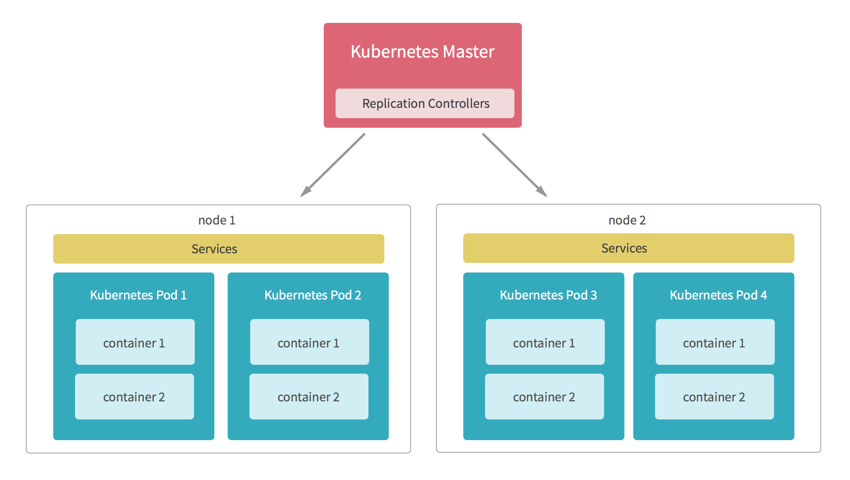
1. kubernetes
1. kubernetes 구성요소
가. 클러스터(cluster)
. 어플리케이션 컨테이너들이 배치되고 실행되는 컴퓨팅 자원
나. 파드(pod)
. 어플리케이션 실행에 필요한 도커 컨테이너들의 집합
. 생명주기를 같이 하는 컨테이너들의 그룹
. Kubernetes를 통한 배포(deploy) 및 실행의 최소 단위
다. 리플리케이션(replication) 컨트롤러
. pod들의 라이프사이클 관리자
. 사용자의 선언(JSON 파일)에 따라 Pod 숫자(replica 숫자)를 관리
. Pod들의 health status를 체크
라. 서비스(service)
. 관련 pod 집합을 대표하는 단일한/안정적인 이름 (IP Addr, ...)
. 로드밸런서
마. 레이블(label)
. pod들의 그룹핑/조직화를 위해 관리하는 key-value pair/메타데이터

Slide 8
1. kubernetes
kubernetes NODE
포드는 항상 노드에서 실행됩니다. 노드는 Kubernetes의 작업자 시스템이며 클러스터에 따라 가상 시스템이거나 실제 시스템 일 수 있습니다. 각 노드는 마스터가 관리합니다
ㅇ 노드는 여러 포드를 가질 수 있으며 Kubernetes 마스터는 클러스터의 노드에서 포드 스케줄링을 자동으로 처리합니다
ㅇ NODE는 최소한 아래 프로세서를 가지고 있음
Kubelet, a process responsible for communication between the Kubernetes Master and the Nodes; it manages the Pods and the containers running on a machine
A container runtime (like Docker, rkt) responsible for pulling the container image from a registry, unpacking the container, and runnung the application

Slide 9
1. kubernetes
kubernetes POD
Pod는 Kubernetes의 기본 구성 요소입니다. Kubernetes는 사용자가 생성하거나 배포하는 Kubernetes 객체 모델에서 가장 작고 간단한 단위입니다. 포드는 클러스터에서 실행중인 프로세스를 나타냅니다.
포드는 애플리케이션 컨테이너 (또는 경우에 따라 여러 컨테이너), 스토리지 리소스, 고유 한 네트워크 IP 및 컨테이너 실행 방법을 관리하는 옵션을 캡슐화합니다. 포드 (Pod)는 배포 단위를 나타냅니다. 하나의 컨테이너 또는 단단히 결합되고 리소스를 공유하는 작은 수의 컨테이너로 구성된 Kubernetes의 단일 응용 프로그램 인스턴스입니다
애플리케이션을 수평으로 확장하려는 경우 (예 : 여러 인스턴스 실행) 각 인스턴스마다 하나씩 여러 포드를 사용해야합니다. Kubernetes에서는 이것을 일반적으로 복제라고합니다. 복제 된 포드는 대개 컨트롤러라는 추상화에 의해 그룹으로 생성되고 관리됩니다
네트워킹
각 포드에는 고유 한 IP 주소가 할당됩니다. 포드의 모든 컨테이너는 IP 주소 및 네트워크 포트를 포함하여 네트워크 네임 스페이스를 공유합니다. 포드 안에있는 컨테이너는 localhost를 사용하여 서로 통신 할 수 있습니다. 포드의 컨테이너가 포드 외부의 엔티티와 통신하는 경우 포 트와 같은 공유 네트워크 리소스를 사용하는 방법을 조정해야합니다
스토리지
포드는 공유 스토리지 볼륨 세트를 지정할 수 있습니다. 포드의 모든 컨테이너는 공유 볼륨에 액세스 할 수 있으므로 해당 컨테이너가 데이터를 공유 할 수 있습니다. 볼륨은 또한 컨테이너 중 하나가 재시작되어야 할 경우 포드의 영구 데이터가 살아남을 수있게합니다.

Slide 10
1. kubernetes
kubernetes Replication Controller
수동으로 생성 된 포드와 달리 ReplicationController가 유지 관리하는 포드는 실패하거나 삭제되거나 종료되는 경우 자동으로 교체됩니다. 애플리케이션에 단일 포드 만 필요한 경우에도 ReplicationController를 사용해야합니다. ReplicationController는 프로세스 감독자와 비슷하지만 단일 노드에서 개별 프로세스를 감독하는 대신 ReplicationController는 여러 노드에서 여러 포드를 감독합니다.
2. kubernetes ReplicaSet
차세대 Replication Controller이며 selector 지원부분을 제외하고는 동일함
ReplicaSet supports the new set-based selector requirements as described in the labels user guide whereas a Replication Controller only supports equality-based selector requirements
3. kubernetes Daemonset
DaemonSet은 모든 (또는 일부) 노드가 포트의 사본을 실행하도록합니다. 노드가 클러스터에 추가되면 포드가 클러스터에 추가됩니다. 노드가 클러스터에서 제거되면 해당 포드는 가비지 수집됩니다. DaemonSet을 삭제하면 생성 된 포드를 정리합니다.

Slide 11
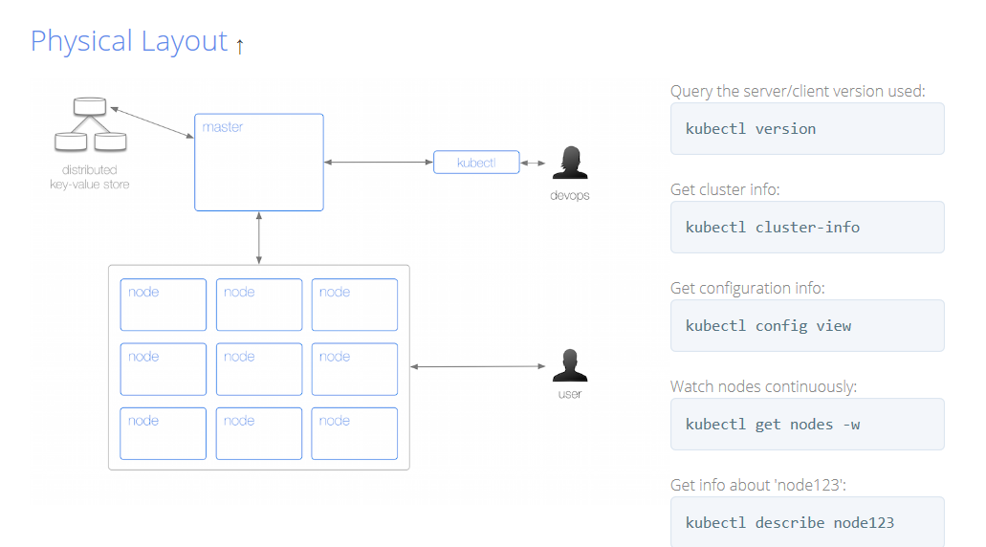
1. kubernetes
kubernetes phsycal Layout
Get master componet
kubectl get cs

Slide 12
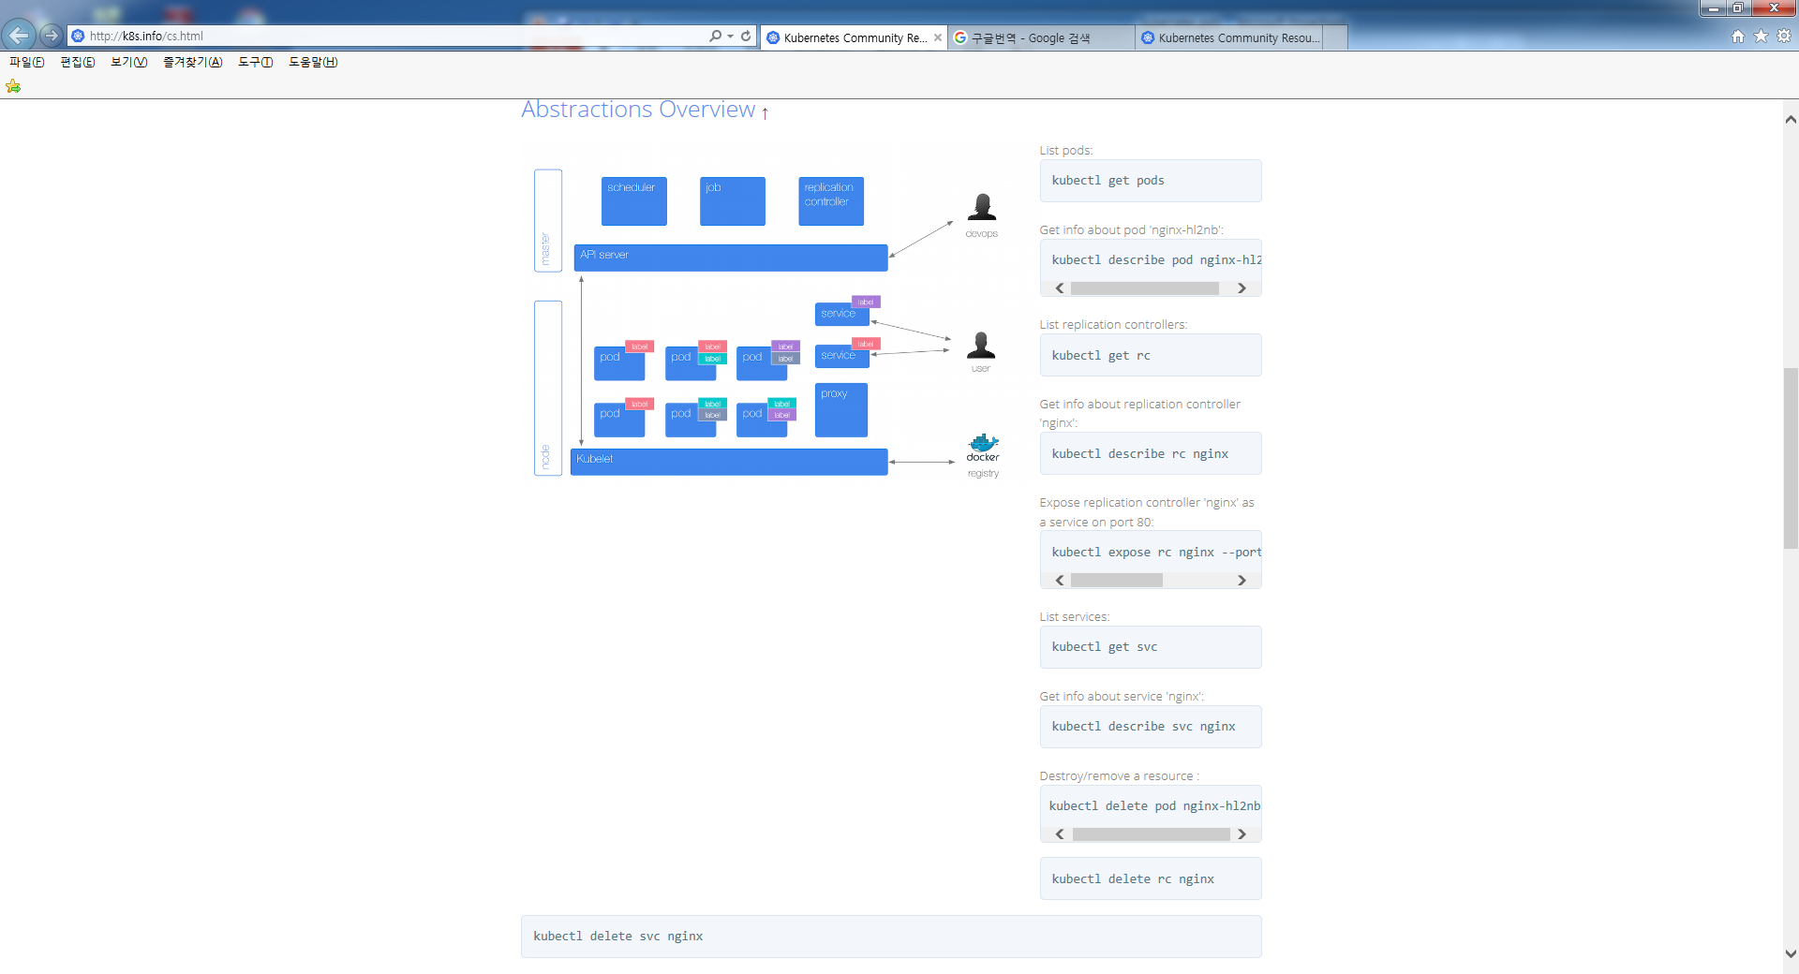
1. kubernetes
kubernetes Abstractions Overview

Slide 13
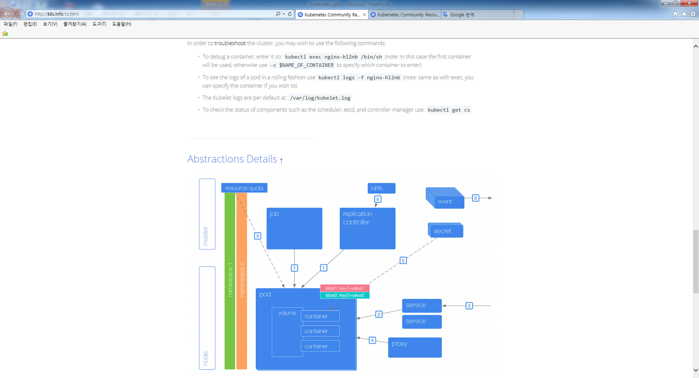
1. kubernetes
kubernetes Abstractions detail
1. A replication controller (RC) looks after one or more pods. The RC keeps a number of pods (so called replicas) up and running. ◦To launch a pod and implicitly create a RC: kubectl run ubuntu --image=ubuntu
◦To create a RC from a manifest, use: kubectl create -f nginx-rc.yaml. See the YAML formatted RC manifest file itself for the actual definition.
◦To list all RCs in a certain namespace:kubectl get rc --namespace="kube-system"
◦To change the number of pods in a RC, scale it like so: kubectl scale --replicas=2 rc nginx
◦Containers in a pod may use ephemeral local disk space but for sustainable, persistent scenarios as well as sharing data between containers in a pod you can use volumes.
◦Implement health checks via readinessProbe and livenessProbe fields on the pod-level.
2. A service represents a logical group of pods (backed by a RC). It provides a stable interface to interact with the pods. To create a service from a YAML file, use: kubectl create -f my-service.yaml. The service selects the targeted pods it routes traffic to via labels, for example, to list all pods labelled with 'app=webserver' use:
kubectl get pods -l="app=webserver".
3.From either the end-user perspective or other services in a cluster, one interacts with a service. To expose a RC named 'nginx' that has a pod serving on port 8000 as a service on port 80, use kubectl expose rc nginx --port=80 --target-port=8000. Also to list the endpoints, use: kubectl get ep
4.On each node a local proxy runs that provides for basic service discovery and load balancing.
5.A container in a pod may use one or more secrets to handle sensitive information such as passwords or API credentials. To list all secrets, use: kubectl get secrets
6.A autoscaler is available on a per-RC basis. It scales the replicas depending on the average CPU utilization of the RC's pods.
7.For batch workloads, you can use jobs. To view completed pods of a job, use: kubectl get pods --show-all
8.Changes to resources such as pods, RCs, services, etc. are available through events: kubectl get events
9.To separate users, groups or applications use namespaces.To list all namespaces, use: kubectl get ns and to see the resource quotas of a namespace use kubectl get quota. When a pod doesn't specify its resource constraints such as CPU shares or memory requested it effectively can consume unbounded resources. You really want to specify default limits along with the quotas. Note: while quotas work on the namespace-level for, say, entire groups of users or projects, the limits work on a per-pod level.

Slide 14
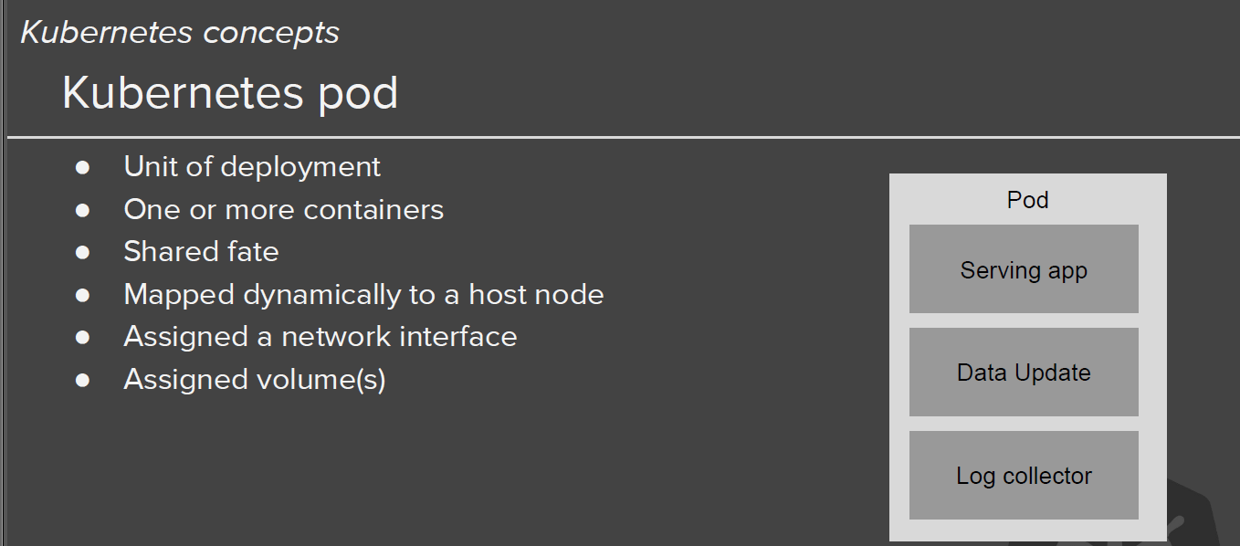
1. kubernetes
kubernetes POD
포드는 Kubernetes에서 만들고 관리 할 수있는 가장 작은 배치 가능한 컴퓨팅 단위입니다.
포드는 하나 이상의 응용 프로그램 컨테이너 그룹 (예 : Docker 또는 rkt)이며 공유 저장소 (볼륨), IP 주소 및 실행 방법에 대한 정보를 포함합니다
ㅇ POD는 논리적인 HOST로 아래와 같은 resource를 공유함
Shared storage, as Volumes
•Networking, as a unique cluster IP address
•Information about how to run each container, such as the container image version or specific ports to use

Slide 15
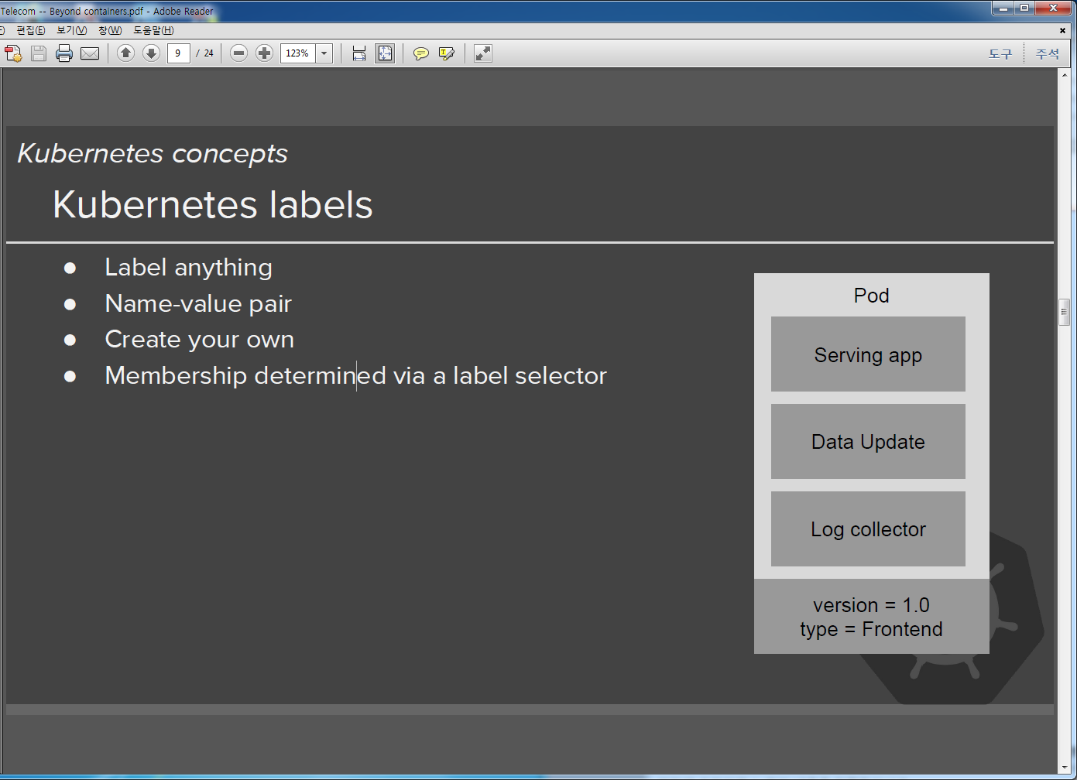
1. kubernetes
kubernetes label
Kubernetes의 기본 조직 메커니즘은 레이블이라고합니다. 이러한 키 / 값 쌍을 사용하여 포드 (pod) 또는 RC와 같은 모든 종류의 자원에 태그를 지정할 수 있습니다
•select pods that belong to a service
•select pods that a certain RC is supposed to look after

Slide 16
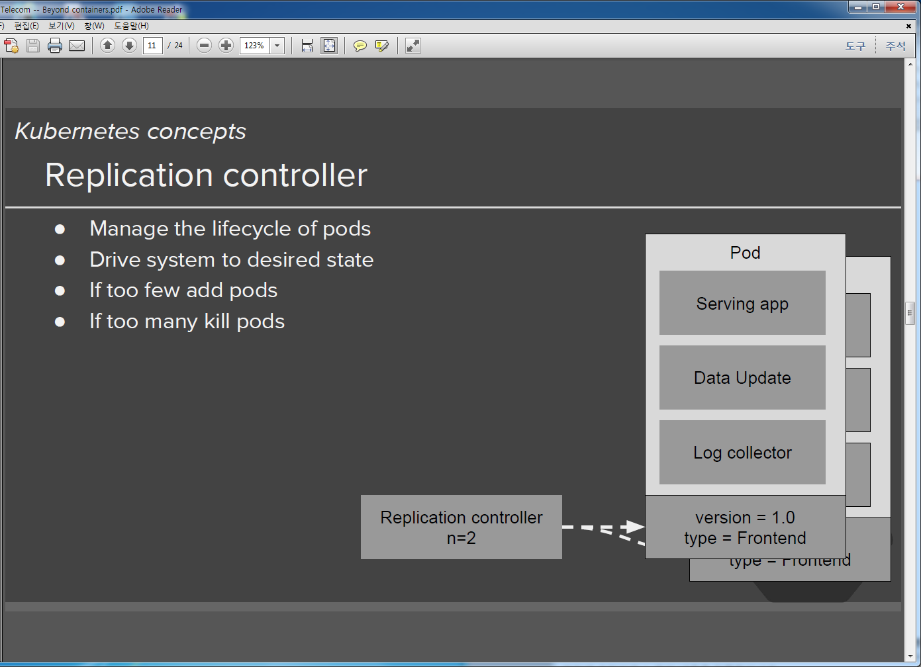
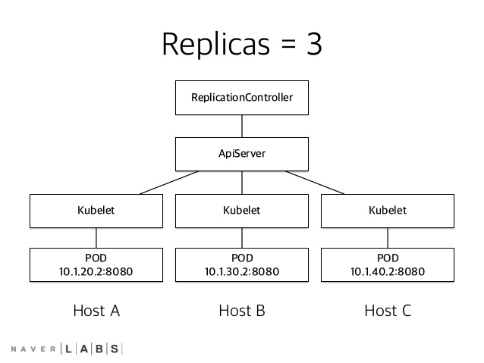
1. kubernetes
1. kubernetes replication controller

Slide 17
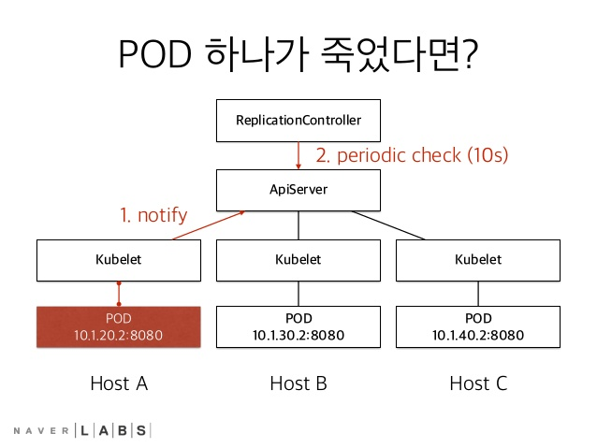
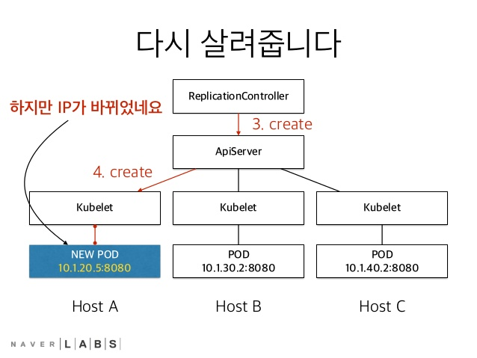
1. kubernetes
1. replication controller에 의한 자동복구

Slide 18
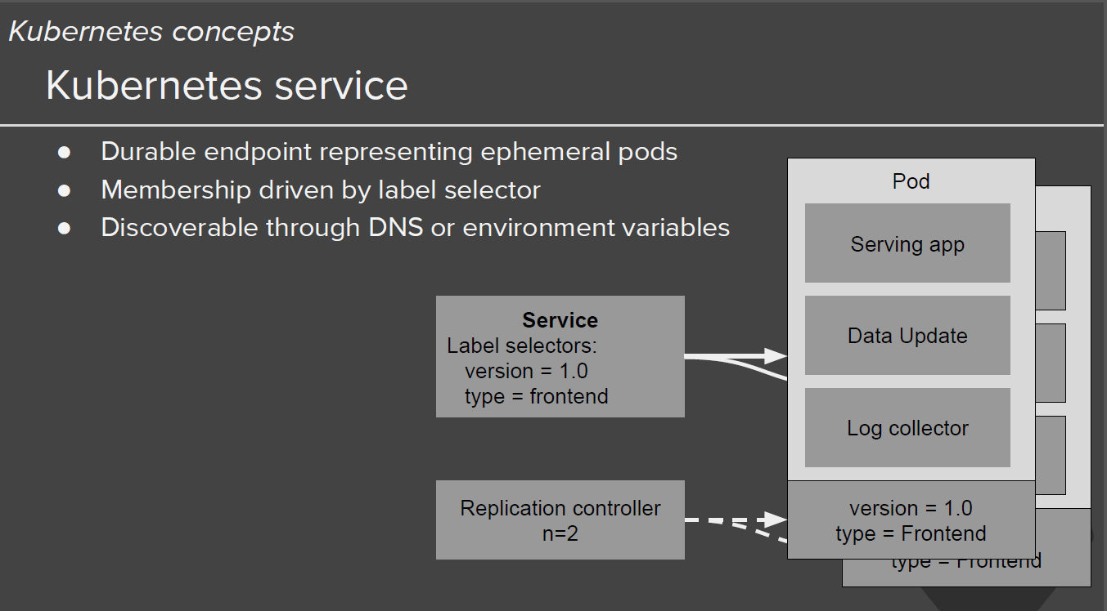
1. kubernetes
1. kubernetes service

Slide 19
1. kubernetes
1. kubernetes addon (부가기능)
Networking and Network Policy | Calico is a secure L3 networking and network policy provider
 | Canal unites Flannel and Calico, providing networking and network policy
 | Cilium is a L3 network and network policy plugin that can enforce HTTP/API/L7 policies transparently. Both routing and overlay/encapsulation mode are supported.
 | Contiv provides configurable networking (native L3 using BGP, overlay using vxlan, classic L2, and Cisco-SDN/ACI) for various use cases and a rich policy framework. Contiv project is fully open sourced. The installer provides both kubeadm and non-kubeadm based installation options.
 | Flannel is an overlay network provider that can be used with Kubernetes.
 | Romana is a Layer 3 networking solution for pod networks that also supports the NetworkPolicy API. Kubeadm add-on installation details available here.
 | Weave Net provides networking and network policy, will carry on working on both sides of a network partition, and does not require an external database.
 | CNI-Genie enables Kubernetes to seamlessly connect to a choice of CNI plugins, such as Flannel, Calico, Canal, Romana, or Weave.
Visualization & Control | Dashboard is a dashboard web interface for Kubernetes
 | Weave Scope is a tool for graphically visualizing your containers, pods, services etc. Use it in conjunction with a Weave Cloud account or host the UI yourself.

Slide 20
1. kubernetes
kubectl은 kubernetes cluster를 위한 command line interface
kubectl [command] [TYPE] [NAME] [flags]와 같은 형식으로 사용
•command: Specifies the operation that you want to perform on one or more resources, for example create, get, describe, delete.
•TYPE: Specifies the resource type. Resource types are case-sensitive and you can specify the singular, plural, or abbreviated forms. For example, the following commands produce the same output:
$ kubectl get pod pod1
$ kubectl get pods
•NAME: Specifies the name of the resource. Names are case-sensitive. If the name is omitted, details for all resources are displayed, for example $ kubectl get pods.

Slide 21
1. kubernetes
kubectl은 kubernetes cluster를 위한 command line interface
kubectl command 옵션
•kubectl annotate - Update the annotations on a resource
•kubectl api-versions - Print the supported API versions on the server, in the form of “group/version”
•kubectl apply - Apply a configuration to a resource by filename or stdin
•kubectl attach - Attach to a running container
•kubectl autoscale - Auto-scale a Deployment, ReplicaSet, or ReplicationController
•kubectl certificate - Modify certificate resources.
•kubectl cluster-info - Display cluster info
•kubectl completion - Output shell completion code for the given shell (bash or zsh)
•kubectl config - Modify kubeconfig files
•kubectl convert - Convert config files between different API versions
•kubectl cordon - Mark node as unschedulable
•kubectl cp - Copy files and directories to and from containers.
•kubectl create - Create a resource by filename or stdin
•kubectl delete - Delete resources by filenames, stdin, resources and names, or by resources and label selector
•kubectl describe - Show details of a specific resource or group of resources
•kubectl drain - Drain node in preparation for maintenance
•kubectl edit - Edit a resource on the server
•kubectl exec - Execute a command in a container
•kubectl explain - Documentation of resources
•kubectl expose - Take a replication controller, service, deployment or pod and expose it as a new Kubernetes Service
•kubectl get - Display one or many resources
•kubectl label - Update the labels on a resource
•kubectl logs - Print the logs for a container in a pod
•kubectl options -
•kubectl patch - Update field(s) of a resource using strategic merge patch
•kubectl port-forward - Forward one or more local ports to a pod
•kubectl proxy - Run a proxy to the Kubernetes API server
•kubectl replace - Replace a resource by filename or stdin
•kubectl rolling-update - Perform a rolling update of the given ReplicationController
•kubectl rollout - Manage a deployment rollout
•kubectl run - Run a particular image on the cluster
•kubectl scale - Set a new size for a Deployment, ReplicaSet, Replication Controller, or Job
•kubectl set - Set specific features on objects
•kubectl taint - Update the taints on one or more nodes
•kubectl top - Display Resource (CPU/Memory/Storage) usage
•kubectl uncordon - Mark node as schedulable
•kubectl version - Print the client and server version information

Slide 22
1. kubernetes
kubectl은 kubernetes cluster를 위한 command line interface
kubectl resouce type 옵션
Resource type Abbreviated alias
certificatesigningrequests csr
clusters
clusterrolebindings
clusterroles
componentstatuses cs
configmaps cm
cronjobs
daemonsets ds
deployments deploy
endpoints ep
events ev
horizontalpodautoscalers hpa
ingresses ing
jobs
limitranges limits
namespaces ns
networkpolicies
nodes no
persistentvolumeclaims pvc
persistentvolumes pv
poddisruptionbudget pdb
pods po
podsecuritypolicies psp
podtemplates
replicasets rs
replicationcontrollers rc
resourcequotas quota
rolebindings
roles
secrets
serviceaccounts sa
services svc
statefulsets
storageclasses
thirdpartyresources

Slide 23
1. kubernetes
kubernetes 기본 설치
- 모든 node에 4개의 packages가 설치되어야 함
docker: the container runtime, which Kubernetes depends on. v1.12 is recommended, but v1.10 and v1.11 are known to work as well. v1.13 and 17.03+ have not yet been tested and verified by the Kubernetes node team.
kubelet: the most core component of Kubernetes. It runs on all of the machines in your cluster and does things like starting pods and containers.
kubectl: the command to control the cluster once it’s running. You will only need this on the master, but it can be useful to have on the other nodes as well.
kubeadm: the command to bootstrap the cluster
<우분투 16.04>
apt-get update && apt-get install -y apt-transport-https
curl -s https://packages.cloud.google.com/apt/doc/apt-key.gpg | apt-key add -
cat <<EOF >/etc/apt/sources.list.d/kubernetes.list
deb http://apt.kubernetes.io/ kubernetes-xenial main
EOF
apt-get update
# Install docker if you don't have it already.
apt-get install -y docker-engine
apt-get install -y kubelet kubeadm kubectl kubernetes-cni

Slide 24
1. kubernetes
kubernetes 패키지 설치
- Kubernetes 클러스터를 설정하는 방법은 아래와 같이 여러가지가 있음
가. Minikube: Install a single-node Kubernetes cluster on your local machine for development and testing.
나. Installing Kubernetes on AWS with kops: Bring up a complete Kubernetes cluster on Amazon Web Services, using a tool called kops.
다. Installing Kubernetes on Linux with kubeadm (Beta): Install a secure Kubernetes cluster on any pre-existing machines running Linux, using the built-in kubeadm tool.
라. Installing Kubernetes On-premise/Cloud Providers with Kubespray: Deploy a Kubernetes cluster on-premises baremetal or hosted on cloud providers, with Ansible and kubespray tools.
마. Installing Kubernetes on Ubuntu: Deploy a Kubernetes cluster on-premise, baremetal, cloud providers, or localhost with Charms and conjure-up

Slide 25
1. kubernetes
kubernetes master 설치
kubeadm init이라는 cluster bootstrap 명령어 사용하여 6개의 docker ps를 띄움
--config=cofigfile 옵션을 지정하여 사용가능
기본으로 클러스터를 <service_name>.<namespace>.svc.cluster.local DNS이름으로 할당
etcd:.
kube-apiserver
kube-controller-manager.
kube-dns-3913472980-shrmh
kube-proxy-3l5jp
kube-scheduler
root 사용자가 아닌 일반사용자에 대한 admin.conf 복사 및 환경변수 설정필요
su – choga88
sudo cp /etc/kubernetes/admin.conf $HOME/
sudo chown $(id -u):$(id -g) $HOME/admin.conf
export KUBECONFIG=$HOME/admin.conf

Slide 26
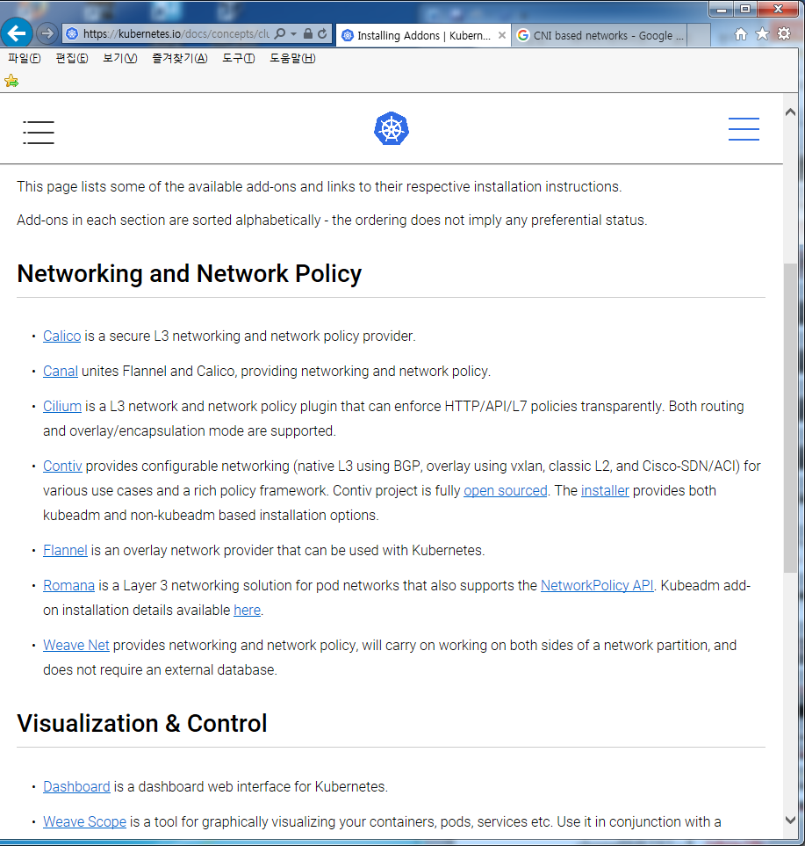
1. kubernetes
kubernetes pod network 설치
pod끼리 통신할수 있는 추가적인 네트워크로 application전에 배포되어야 함
kubeadm은 단지 CNI (Container Network Interface)기반 네트워크만 지원
kubectl apply –f <add-on.yaml>로 pod network 설치
클러스터당 하나의 pod network만 설치
choga88@192:~$ kubectl get pods --all-namespaces
NAMESPACE NAME READY STATUS RESTARTS AGE
kube-system etcd-192 1/1 Running 0 35m
kube-system kube-apiserver-192 1/1 Running 0 36m
kube-system kube-controller-manager-192 1/1 Running 0 36m
kube-system kube-dns-3913472980-shrmh 3/3 Running 0 36m → dns가 running되야 nodes조인가능
kube-system kube-proxy-3l5jp 1/1 Running 0 36m
kube-system kube-scheduler-192 1/1 Running 0 36m
kube-system weave-net-6x4kg 2/2 Running 0 4m → pod network 설치

Slide 27
1. kubernetes
kubernetes join node
클러스터에 새로운 nodes를 추가하기 위해서는 node join이 필요
kubeadm join --token <token> <master-ip>:<master-port>사용
choga88@ubuntu:~$ kubectl get nodes
NAME STATUS AGE VERSION
ubuntu Ready 25m v1.6.2
ubuntu2 Ready 2m v1.6.2
2. kubernetes application 설치
$ kubectl create namespace sock-shop
namespace "sock-shop" created
$kubectl apply -n sock-shop -f https://github.com/microservices-demo/microservices-demo/blob/master/deploy/kubernetes/complete-demo.yaml?raw=true
$ kubectl describe svc front-end -n sock-shop
$ kubectl -n sock-shop get svc front-end
$ kubectl get pods --all-namespaces

Slide 28
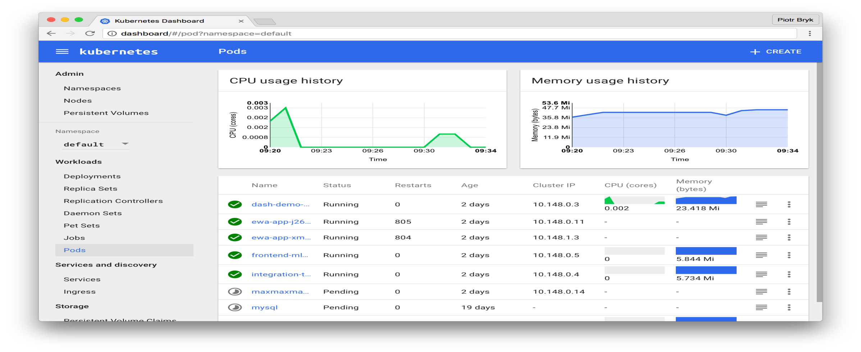
1. kubernetes
kubernetes dashboard설치
Kubernetes 자원상태 감시 및 관리
새로운 application 배포 및 pod restart 및 rolling 업그레이드
$ kubectl create -f https://git.io/kube-dashboard
$ kubectl proxy
http://localhost:8001/ui 접속

Slide 29
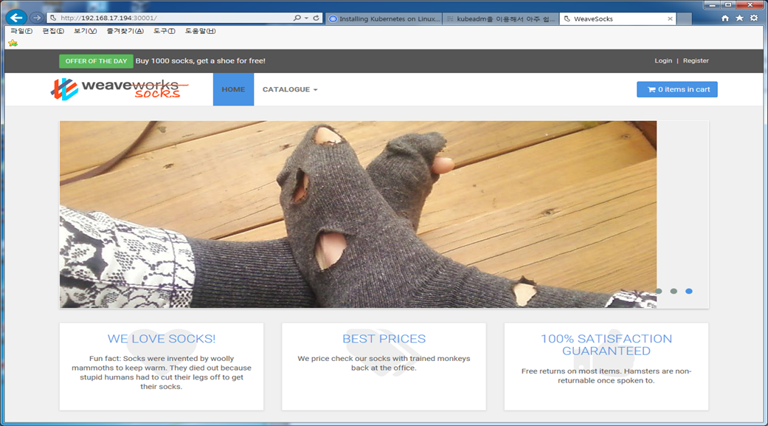
1. kubernetes
kubernetes application 설치
sock-shop이라는 sample appliation 설치
kubectl create /apply 명령어로 설치
kubectl create namespace sock-shop
kubectl apply -n sock-shop -f https://github.com/microservices-demo/microservices-demo/blob/master/deploy/kubernetes/complete-demo.yaml?raw=true
kubectl -n sock-shop get svc front-end
NAME CLUSTER-IP EXTERNAL-IP PORT(S) AGE
front-end 10.110.250.153 <nodes> 80:30001/TCP 59s
kubectl get pods -n sock-shop
http://<master_ip>:<port>

Slide 30
1. kubernetes - 실습
kubernetes pods 배포
kubectl expose를 사용하여 배포된 pods 서비스 배포
kubectl run hello-world --replicas=2 --labels="run=load-balancer-example" --image=gcr.io/google-samples/node-hello:1.0 --port=8080 [root@centos-master ~]# kubectl get pods --selector="run=load-balancer-example"
NAME READY STATUS RESTARTS AGE
hello-world-2895499144-2169f 1/1 Running 0 29m
hello-world-2895499144-713hf 1/1 Running 0 29m
[root@centos-master ~]# kubectl get replicasets --selector="run=load-balancer-example"
NAME DESIRED CURRENT READY AGE
hello-world-2895499144 2 2 2 30m
[root@centos-master ~]# kubectl expose rs hello-world-2895499144 --type="LoadBalancer" --name="example-service"
service "example-service" exposed
[root@centos-master ~]# kubectl get services
NAME CLUSTER-IP EXTERNAL-IP PORT(S) AGE
example-service 10.254.46.200 <pending> 8080:32247/TCP 32s
kubernetes 10.254.0.1 <none> 443/TCP 1h
[root@centos-master ~]# curl 192.168.17.205:32247
Hello Kubernetes!
[root@centos-master ~]# kubectl delete service example-service
service "example-service" deleted
[root@centos-master ~]# kubectl delete deployment hello-world
deployment "hello-world" deleted

Slide 31
1. kubernetes - 실습
kubernetes pods 배포 (yaml파일이용)
$ mkdir pods
$ cd pods
$ vi mysql.yaml
apiVersion: v1
kind: Pod
metadata:
name: mysql
labels:
name: mysql
spec:
containers:
- resources:
limits :
cpu: 1
image: mysql
name: mysql
env:
- name: MYSQL_ROOT_PASSWORD
# change this
value: cho123
ports:
- containerPort: 3306
name: mysql
kubectl create -f mysql.yaml
[root@centos-master pods]# kubectl get pods
NAME READY STATUS RESTARTS AGE
mysql 1/1 Running 0 11m

Slide 32
1. kubernetes - 실습
kubernetes service 배포 (yaml파일이용)
$ vi mysql-service.yaml
apiVersion: v1
kind: Service
metadata:
labels:
name: mysql
name: mysql
spec:
externalIPs:
- 192.168.17.205
ports:
# the port that this service should serve on
- port: 3306
# label keys and values that must match in order to receive traffic for this service
selector:
name: mysql
kubectl create -f mysql-service.yaml
[root@centos-master pods]# kubectl get services
NAME CLUSTER-IP EXTERNAL-IP PORT(S) AGE
kubernetes 10.254.0.1 <none> 443/TCP 23m
mysql 10.254.193.164 192.168.17.205 3306/TCP 8m
[root@centos-master pods]# mysql -uroot -p -h192.168.17.205
Enter password:
Welcome to the MariaDB monitor. Commands end with ; or \g.
Your MySQL connection id is 4
Server version: 5.7.19 MySQL Community Server (GPL)
Copyright (c) 2000, 2016, Oracle, MariaDB Corporation Ab and others.
Type 'help;' or '\h' for help. Type '\c' to clear the current input statement.
MySQL [(none)]>

Slide 33
1. kubernetes - 실습
kubernetes replicaset배포
apiVersion: extensions/v1beta1
kind: ReplicaSet
metadata:
name: frontend
# these labels can be applied automatically
# from the labels in the pod template if not set
# labels:
# app: guestbook
# tier: frontend
spec:
# this replicas value is default
# modify it according to your case
replicas: 3
# selector can be applied automatically
# from the labels in the pod template if not set,
# but we are specifying the selector here to
# demonstrate its usage.
selector:
matchLabels:
tier: frontend
matchExpressions:
- {key: tier, operator: In, values: [frontend]}
template:
metadata:
labels:
app: guestbook
tier: frontend
spec:
containers:
- name: php-redis
image: gcr.io/google_samples/gb-frontend:v3
resources:
requests:
cpu: 100m
memory: 100Mi
env:
- name: GET_HOSTS_FROM
value: dns
# If your cluster config does not include a dns service, then to
# instead access environment variables to find service host
# info, comment out the 'value: dns' line above, and uncomment the
# line below.
# value: env
ports:
- containerPort: 80

Slide 34
1. kubernetes - 실습
kubernetes replicaset배포
kubectl create -f frontend.yaml
[root@centos-master replicaset]# kubectl get rs
NAME DESIRED CURRENT READY AGE
frontend 3 3 0 7m
[root@centos-master replicaset]# kubectl describe rs
Name: frontend
Namespace: default
Image(s): gcr.io/google_samples/gb-frontend:v3
Selector: tier=frontend,tier in (frontend)
Labels: app=guestbook
tier=frontend
Replicas: 3 current / 3 desired
Pods Status: 0 Running / 3 Waiting / 0 Succeeded / 0 Failed
No volumes.
Events:
FirstSeen LastSeen Count From SubObjectPath Type Reason Message
--------- -------- ----- ---- ------------- -------- ------ -------
8m 8m 1 {replicaset-controller } Normal SuccessfulCreate Created pod: frontend-pvtnl
8m 8m 1 {replicaset-controller } Normal SuccessfulCreate Created pod: frontend-t57fn
8m 8m 1 {replicaset-controller } Normal SuccessfulCreate Created pod: frontend-5gvtc
[root@centos-master replicaset]# kubectl autoscale rs frontend --max=5
replicaset "frontend" autoscaled
[root@centos-master replicaset]# kubectl delete rs frontend
replicaset "frontend" deleted

Slide 35
1. kubernetes - 실습
kubernetes replicationcontroller배포 (yaml파일이용)
$ vi replication.yaml
apiVersion: v1
kind: ReplicationController
metadata:
name: nginx
spec:
replicas: 3
selector:
app: nginx
template:
metadata:
name: nginx
labels:
app: nginx
spec:
containers:
- name: nginx
image: nginx
ports:
- containerPort: 80
[root@centos-master replicationcontroller]# kubectl create -f replication.yaml
replicationcontroller "nginx" created
[root@centos-master replicationcontroller]# kubectl get pods
NAME READY STATUS RESTARTS AGE
mysql 1/1 Running 0 12h
nginx-1htph 1/1 Running 0 35s
nginx-cpnc9 1/1 Running 0 35s
nginx-x8thh 1/1 Running 0 35s
[root@centos-master replicationcontroller]# kubectl describe replicationcontrollers
Name: nginx
Namespace: default
Image(s): nginx
Selector: app=nginx
Labels: app=nginx
Replicas: 3 current / 3 desired
Pods Status: 3 Running / 0 Waiting / 0 Succeeded / 0 Failed
No volumes.
Events:
FirstSeen LastSeen Count From SubObjectPath Type Reason Message
--------- -------- ----- ---- ------------- -------- ------ -------
6m 6m 1 {replication-controller } Normal SuccessfulCreate Created pod: nginx-x8thh
6m 6m 1 {replication-controller } Normal SuccessfulCreate Created pod: nginx-cpnc9
6m 6m 1 {replication-controller } Normal SuccessfulCreate Created pod: nginx-1htph
[root@centos-master replicationcontroller]# kubectl delete -f replication.yaml
replicationcontroller "nginx" deleted
[root@centos-master replicationcontroller]# kubectl get replicationcontrollers
No resources found.

Slide 36
1. kubernetes - 실습
kubernetes deployment배포 (kubectl 1.6버젼 이상부터 가능)
$ vi nginx-deployment.yaml
apiVersion: apps/v1beta1 # for versions before 1.6.0 use extensions/v1beta1
kind: Deployment
metadata:
name: nginx-deployment
spec:
replicas: 3
template:
metadata:
labels:
app: nginx
spec:
containers:
- name: nginx
image: nginx:1.7.9
ports:
- containerPort: 80
[root@centos-master deployment]# kubectl create -f nginx-deployment.yaml --validate=false
error: unable to recognize "nginx-deployment.yaml": no matches for apps/, Kind=Deployment
[root@centos-master deployment]# kubectl --version
Kubernetes v1.5.2

Slide 37
1. kubernetes - 실습
kubernetes daemonset배포
$ vi daemonset.yaml
apiVersion: extensions/v1beta1
kind: DaemonSet
metadata:
name: fluentd-elasticsearch
namespace: kube-system
labels:
k8s-app: fluentd-logging
spec:
template:
metadata:
labels:
name: fluentd-elasticsearch
spec:
containers:
- name: fluentd-elasticsearch
image: gcr.io/google-containers/fluentd-elasticsearch:1.20
resources:
limits:
memory: 200Mi
requests:
cpu: 100m
memory: 200Mi
volumeMounts:
- name: varlog
mountPath: /var/log
- name: varlibdockercontainers
mountPath: /var/lib/docker/containers
readOnly: true
terminationGracePeriodSeconds: 30
volumes:
- name: varlog
hostPath:
path: /var/log
- name: varlibdockercontainers
hostPath:
path: /var/lib/docker/containers
[root@centos-master daemonsets]# kubectl create -f daemonset.yaml
daemonset "fluentd-elasticsearch" created

